Slide 1
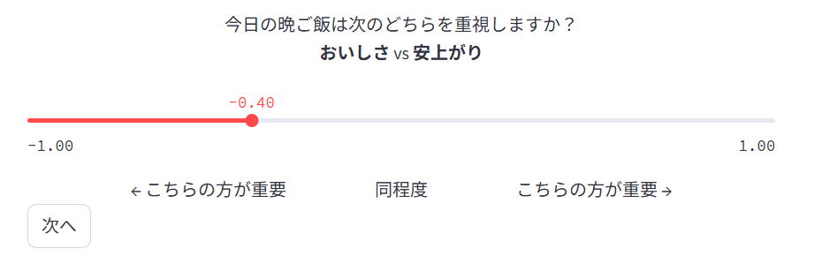
スライダーを左右にドラッグして、
評価を決める
スライダーの位置が決まったら[次へ]をクリック

